Slide 1
Övningar för Workshop
Studiewebben Canvas
Förutsättningar
Vi utgår från att du tagit del av förberedelsematerialet
Du gör övningarna i grupp
Ta hjälp av varandra om ni kör fast
Ta hjälp av utbildningsmaterialet för att lösa uppgifterna
20 minuter per område
Ni tar paus i grupperna när ni tycker det behövs
IKT pedagoger finns på plats för hjälp
Fyra stycken Övningsområden
Skapa struktur och lägga in material
Grupper
Skapa Uppgifter
Bedöma Uppgifter
Vi avslutar med en frågestund

Slide 2
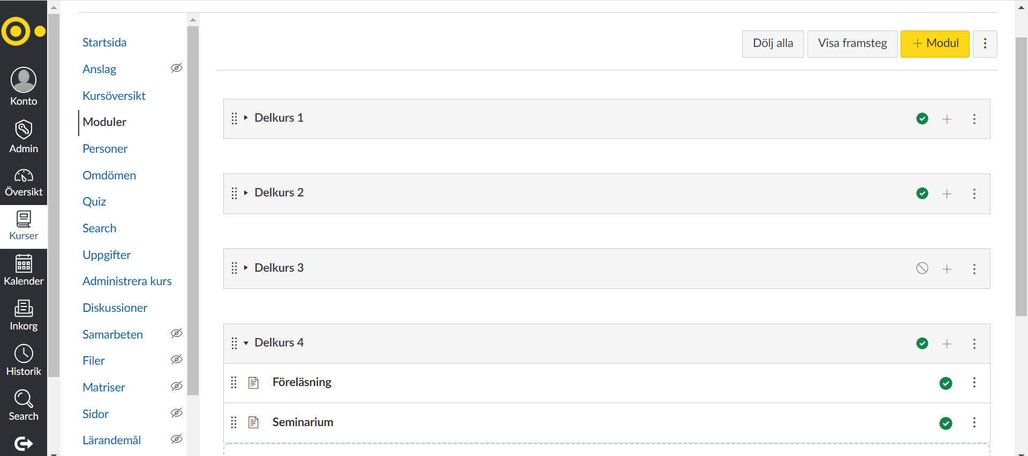
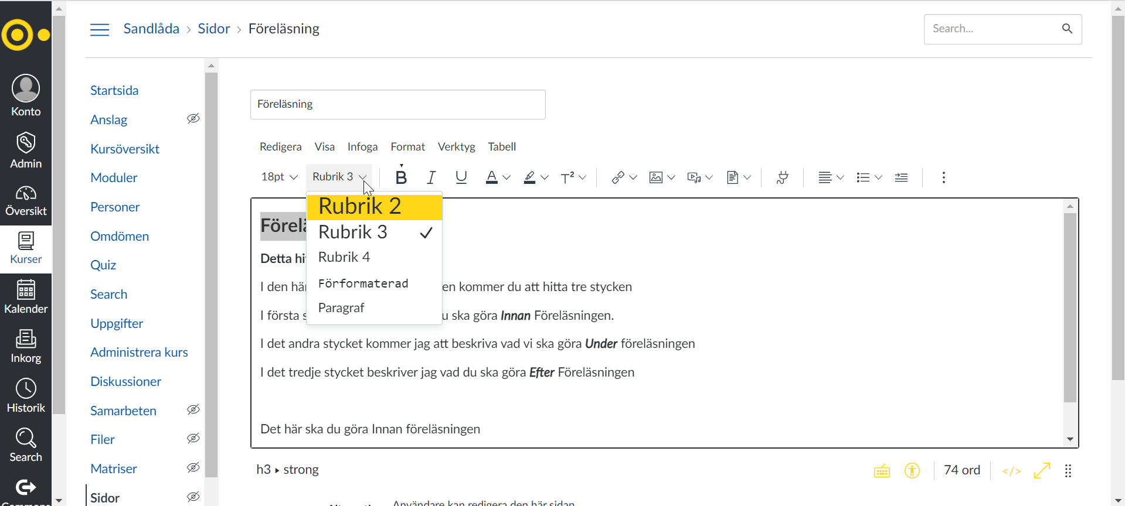
Skapa struktur och lägga in material
Så här ser det ut när du lagt till fyra moduler samt lagt in två sidor i Delkurs 4
Moduler och Sidor
Med moduler skapar du en grundläggande struktur. Du kan tänka på en modul som en samlingsyta för material. Jämför med itslearning där vi hade delkursmappar. I Canvas har vi delkursmoduler. I övningen utgår vi från att en modul = en delkurs
Skapa fyra moduler: Delkurs 1, Delkurs 2, Delkurs 3, Delkurs 4
Publicera modulerna
I minst en av modulerna sätt ett Lås till datum så att den öppnas först lite senare
Innehåll på en Sida
En sida är vad det låter som, helt enkelt en webbsida som du kan lägga in text, bilder, filmer, länkar, beskrivningar etcetera på. Om du använde funktionen Anteckning eller Sida i itslearning så kommer du se att du kan göra ungefär samma saker här.
Lägg in minst två sidor i en av modulerna, döp dem till resp. Föreläsning / Seminarie
Ändra ordning på sidorna du just skapade, så att den sida som var längst ned kommer överst.
Du ska nu skapa innehåll på en sida
Klicka dig in på en av sidorna (Föreläsning eller Seminarie) och klicka på redigera
Skriv in till exempel rubriken Föreläsning överst på sidan
Gör om texten du just skrev så att den formatmässigt blir en Rubrik (se bild th)
Skriv en valfri kort beskrivning för sidan, eller gå efter exemplet nedan:
”Detta hittar du på den här sidan
I den här föreläsningsbeskrivningen kommer du att hitta tre textstycken
I första stycket berättar jag vad du ska göra Innan Föreläsningen.
I det andra stycket kommer jag att beskriva vad vi ska göra Under föreläsningen
I det tredje stycket beskriver jag vad du ska göra Efter Föreläsningen”
Bilden visar hur du ändrar format på en text. Öppna en sida i redigeringsbart läge. Skriv in en tänkt rubrik för ett stycke. Markera den tänkta rubriken du just skrev. Klicka på rullgardinslisten och välj tex Rubrik 2. Du har nu ändrat format på Rubriken du skrev så att den just uppfattas som en rubrik av tillexempel en skärmläsare.

Slide 3
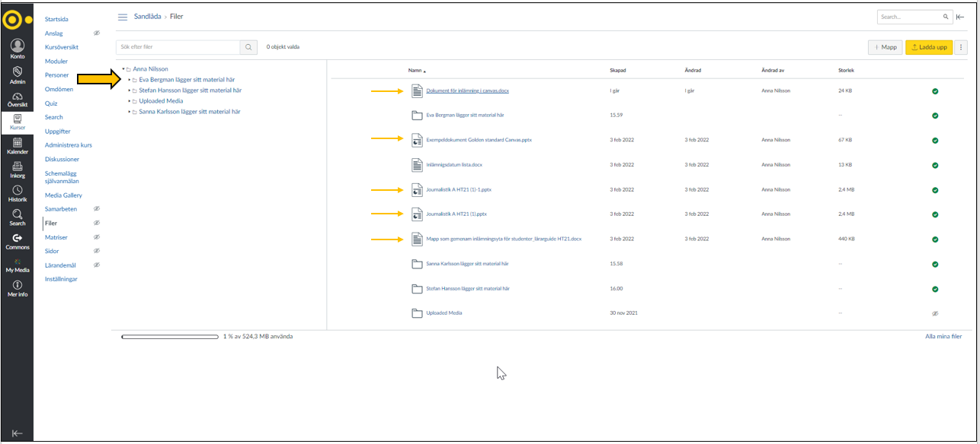
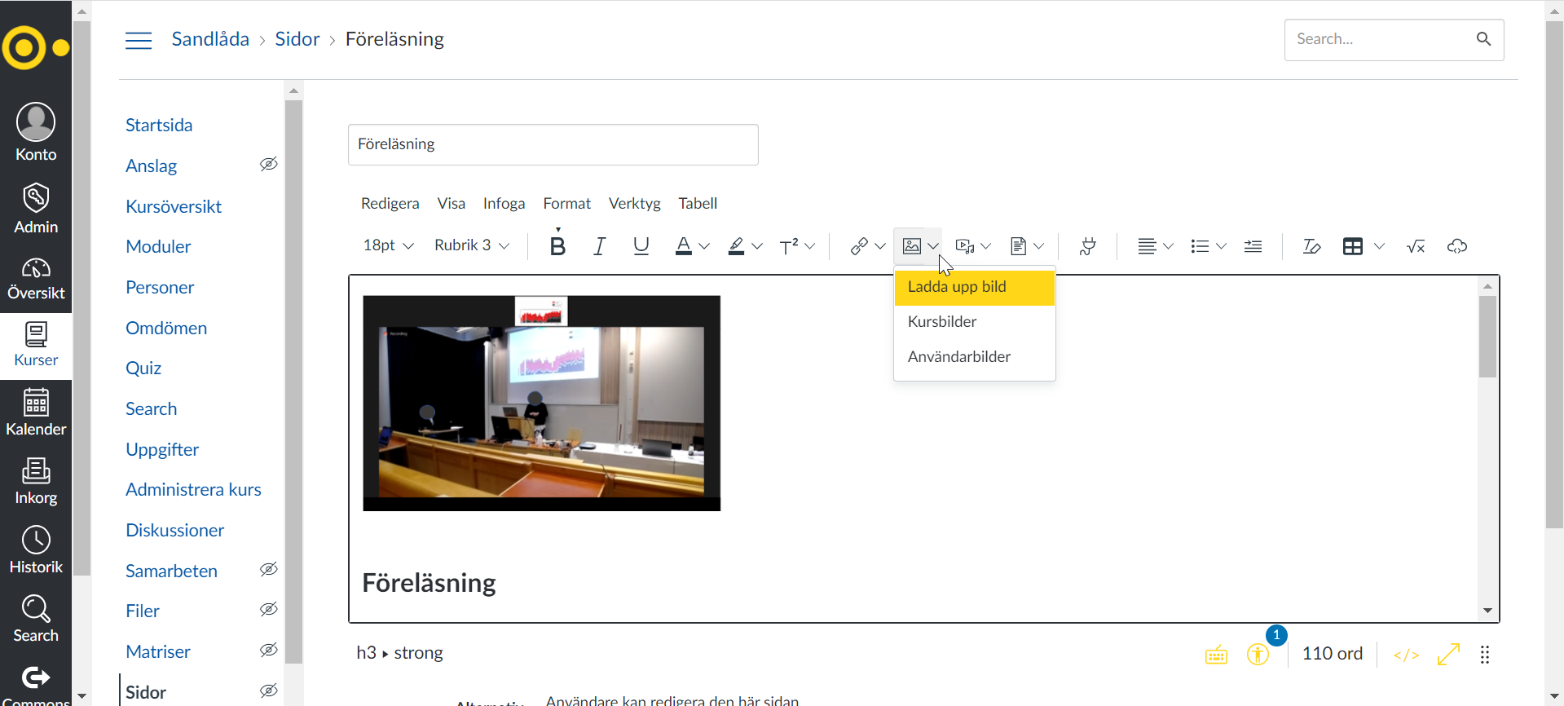
Forts. Skapa struktur och lägga in material
Lägga in filer i en modul, hantera Filutrymmet samt skapa länkar till filer
Du kan enkelt lägga till filer (PP presentationer, texter, beskrivningar etc.) direkt i en modul. Du kan också arbeta mer strukturerat och först lägga in filerna i Filutrymmet (fliken Filer) och sedan, antingen lägga in dem direkt i en modul eller länka till filen via till exempel en sida.
Övning - Lägga in fil via modul
Lägg in några filer (minst 3) direkt i en modul
När du är klar > Gå till fliken Filer och se hur de placerats i filstrukturen
Övning - Lägga in fil via fliken Filer
Gå till fliken filer > Skapa fyra mappar
Döp mapparna till Delkurs 1, 2 3 4 alternativt ett antal namn (för och efternamn) ett för varje lärare i kursen
Ladda upp några filer (måste vara andra än de du redan laddat upp i modulen) i en av mapparna
Övning - Skapa länkar till uppladdade filer
Klicka på valfri sida
Skriv en text och gör så att en student kan klicka på den för att nå en fil du laddat upp
Såhär ser det ut i fliken filer när jag skapat upp mappar, en för varje lärare att lägga sina artiklar och presentationer i. Notera också hur det ser ut när jag lagt in texter eller dokument i mappar direkt via moduler.
Ladda upp en bild på en sida
Se till att du har en bild som du kan ladda upp (det går bra med vad som helst)
Öppna en av sidorna (du skapade) i redigeringsläge
Lägg in en bild (se guide th)
Skriv in en bildtext i samma veva som du väljer bild
Klicka på Lämna in för att spara bilden
Gör bilden mindre eller större (dra och släpp i handtagen i hörnen på bilden)
Spara!
Såhär ser det ut när jag lagt till en bild på en sida. Notera att du lägger till en bild genom att ladda upp den via den lilla ikonen (se bild nedan)

Slide 4
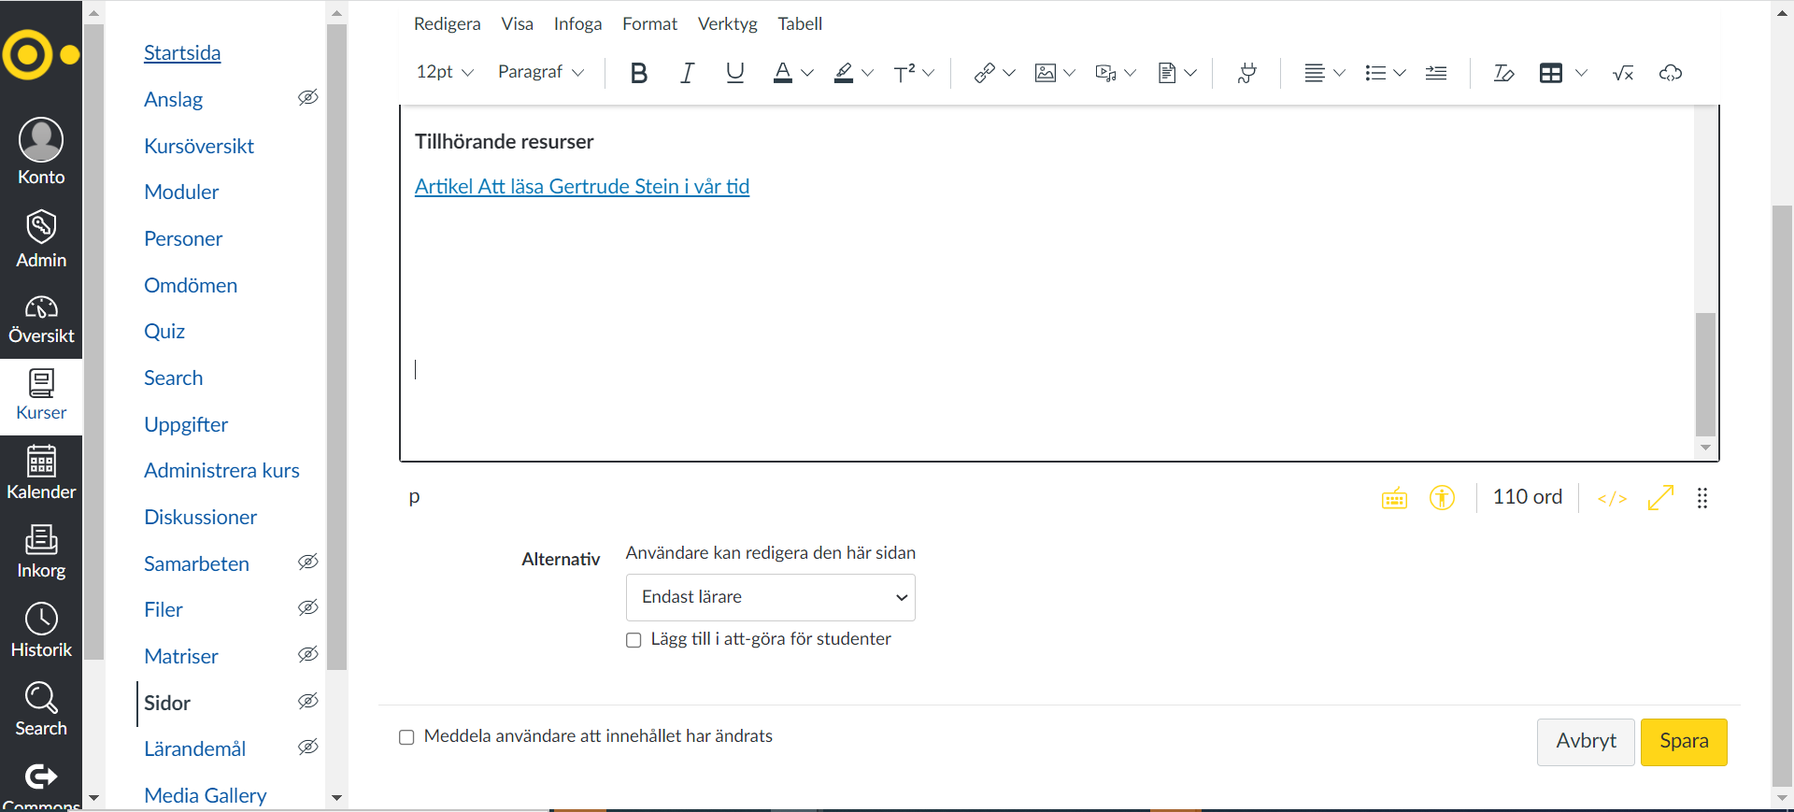
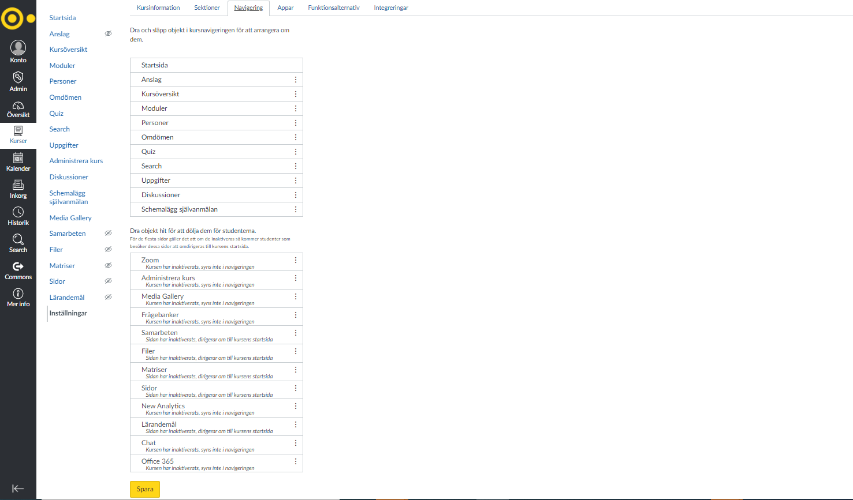
Forts. Skapa struktur och lägga in material
Länka till resurser utom kursen
Det är smart att samla material av samma sort på en sida för att undvika att få långa listor av PP presentationer, artiklar, texter etc. i modulen. Att samla innehåll på sidor kan jämföras med hur du gjorde i itslearning då du skapade undermappar som du sorterade in material i. Eftersom vi inte har mappar på samma sätt i canvas använder vi sidor istället för att samla material av samma typ på.
Klicka på någon av sidorna du skapat, tex den sida där du lade in stycket om vad studenten hittar på sidan
Lägg till ett stycke med rubriken Tillhörande resurser
Gör om rubriktexten Tillhörande resurser till en rubrik storlek 3
Under rubriken skriv in texten Att läsa Gertrude Stein i vår tid (eller annan valfri text), du ska i nästa steg skapa en länk via den här texten till ett externt material
Skapa en länk via texten du just skrev https://www.gp.se/kultur/kultur/att-l%C3%A4sa-gertrude-stein-i-v%C3%A5r-tid-1.6313356
Spara
En sida i redigeringsläge där jag lagt in texten Tillhörande resurser samt därunder skrivit in texten Att läsa Gertrude Stein i vår tid. Jag har länkat in en artikel så att studenten när denne klickar på den blå texten kommer till artikeln om Gertrude Stein
Styra vad studenten ser i vänstermenyn
De flikar som du ser i vänstermenyn är egentligen länkar som leder till specifika ytor i Studiewebben Canvas. Via till exempel fliken Uppgifter kan studenten nå alla Uppgifter i kursen. Och via fliken Diskussioner kan studenten nå alla Diskussionstrådar i kursen. Det som du ska känna till är att studenter enbart kan se de här flikarna om ni i kursen väljer att slå på dem så att säga. De flikar som har ikonen ”överstruket öga” är osynliga för studenten
I din Sandbox kurs - ställ i så att studenterna har access till följande i vänstermenyn.
Startsida
Kursöversikten
Moduler
Uppgifter
Personer
Search
Såhär ser det ut när jag gjort mina val för vad studenterna ska ha acess till via vänstermenyn

Slide 5
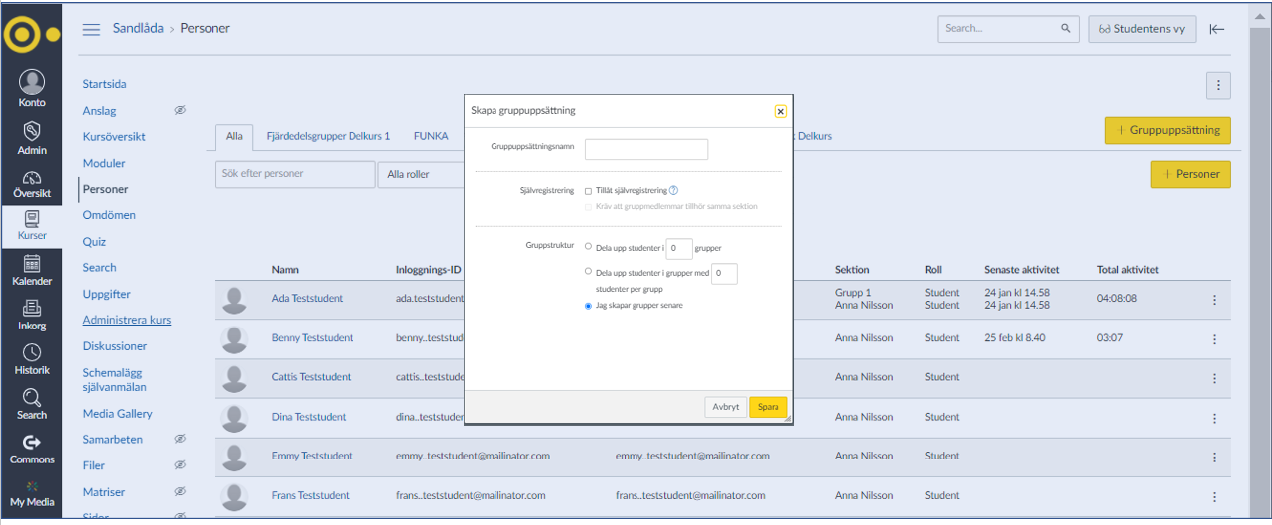
Skapa grupper på olika sätt
Så här ser det ut när jag skapar en Gruppuppsättning (du når Gruppuppsättning via fliken Personer)
Skapa grupper med automatisk indelning av studenterna
Skapa upp en Gruppuppsättning (en samling grupper)
Döp Gruppuppsättningen till exempelvis Halvklass Fek A
Klicka i så att du skapar upp 2 grupper med 4 studenter i varje grupp
Spara!
När grupperna skapats - ändra namnet på grupperna som skapas upp så att det förutom det namn de redan fått också står : Grupp Grön, respektive Grupp Röd
Om det finns studenter som inte fördelats i grupperna, fördela dessa studenter så att de hamnar jämnt i grupperna Grupp Grön respektive Grupp Röd
Skapa grupper och fördela studenter manuellt
Skapa en Gruppuppsättning till, som du döper till Fjärdedelsgrupper Fek A
Fyll i så att du skapar upp fyra grupper
Spara!
När grupperna skapats > ändra namn på grupperna så att grupperna heter följande: Fjärdedelsgrupper Fek A I Grupp 1, Fjärdedelsgrupper Fek A I Grupp 2 , Fjärdedelsgrupper Fek A I Grupp 3 osv.
Fördela studenterna i grupperna så jämnt det går (dra och släpp)
Om du inte har studenter så det räcker fördela studenterna på valfritt sätt
Såhär ser det ut när jag skapat upp mina grupper och namngett dem som beskrivet i uppgiften

Slide 6
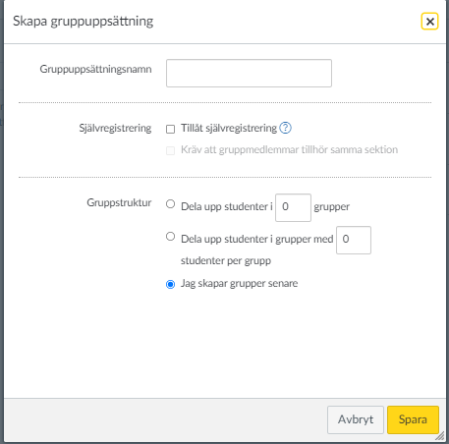
forts. Skapa grupper på olika sätt
Fyll i att studenterna ska kunna anmäla sig själva till en grupp.
Skapa grupper med självanmälan
Skapa upp en Gruppuppsättning (gruppuppsättning är lika med en samling grupper)
Döp Gruppuppsättningen till exempelvis Självanmälan handledningsgrupp Fek A
Fyll i så att du skapar upp exempelvis 6 grupper med 2 studenter i varje grupp
Fyll i att studenterna ska kunna självanmäla sig till gruppen
Spara!
När grupperna skapats - ändra namnet på grupperna som skapas upp så att det förutom det namn de redan fått också står: Sannas grupp, Marias grupp, Alis Grupp, Emils Grupp, Fernadez Grupp, Ekaterinas Grupp
Lägg ut ett anslag om att det nu finns Handledningsgrupper som de kan anmäla sig till!

Slide 7
Skapa Uppgifter
Så här ser det ut när du skapat en uppgift. Notera att du enkelt skapar en uppgift inne i en modul genom att klicka på plustecknet (pil)
Skapa Uppgift via en modul
Det är superenkelt att lägga till en uppgift eller textinlämning direkt via en modul
Skapa en uppgift via en av modulerna du skapat (döp uppgiften tillexempel till Däggdjur i Sverige)
Lägg in en beskrivning, poängvärde, samt bedömningsschema
Klicka också i vilken typ av inlämning som ska lämnas in (vanligen en fil som lämnas in online)
Låt uppgiften vara en individuell uppgift (alltså inte gruppuppgift)
Gör tidsinställningar
Spara
Publicera!
Skapa uppgift via fliken Uppgifter och länka till den via en sida
Om du förutom att enbart skapa upp uppgifter även vill gruppera dem efter tillexempel vilken delkurs de ska genomföras i. För att i ett senare skede tillexempel kunna filtrera ut enbart de uppgifter som du ska bedöma. Då kan du istället skapa uppgifter via fliken Uppgifter
Lägg till en uppgift via fliken Uppgifter (döp uppgiften tillexempel till Vattenlevande
djur i Sverige)
Gör de inställningar du vill ha
Spara
Publicera
Skapa en uppgiftsgrupp och döp den till Delkurs 1
Flytta uppgiften du skapade till uppgiftsgruppen
Extra uppgift:
Skapa en länk från en sida till uppgiften du just gjorde
En sida i redigeringsläge, pilen pekar på rullgardinslisten där du ändrar format
på texten. Notera att du behöver markera texten först, innan du väljer format.

Slide 8
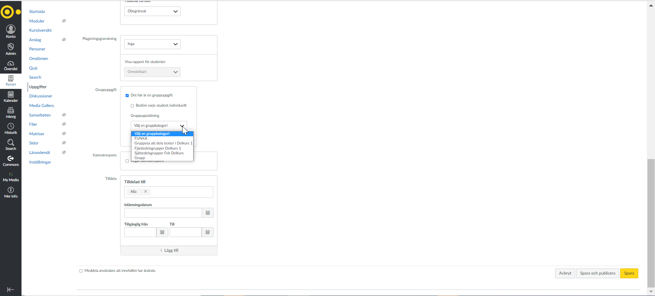
Skapa gruppuppgifter
Du kan skapa gruppuppgifter och grupper direkt via en modul. Vi rekommenderar dock att du skapar upp grupperna först, innan du skapar uppgiften.
Uppgiften väljer du sedan att skapa via en modul eller via fliken Uppgifter. Om du skapar den via fliken uppgifter. Kom ihåg att lägga in den i modulen när du är klar samt att publicera.
Eftersom du redan skapat upp grupperna så kan du använda dem i den här övningen.
En uppgift när jag skapar upp den , så att säga i redigeringsläge. Pilen pekar på rullgardinslisten där du väljer vilken Gruppsammansättning du tilldelar uppgiften till.
Skapa en gruppuppgift
Lägg till en uppgift via fliken Uppgifter eller via en av dina moduler (döp uppgiften till exempel till Vattenlevande djur i Sverige gruppinlämning)
Ställ in poängvärde, bedömningsskala, inlämningstyp
Klicka i att uppgiften är en Gruppinlämning
Välj vilken gruppuppsättning du vill tilldela den här uppgiften (om du bara har en gruppuppsättning, välj den)
Gör de inställningar du vill ha rörande tidsinställning
Spara
Publicera!

Slide 9
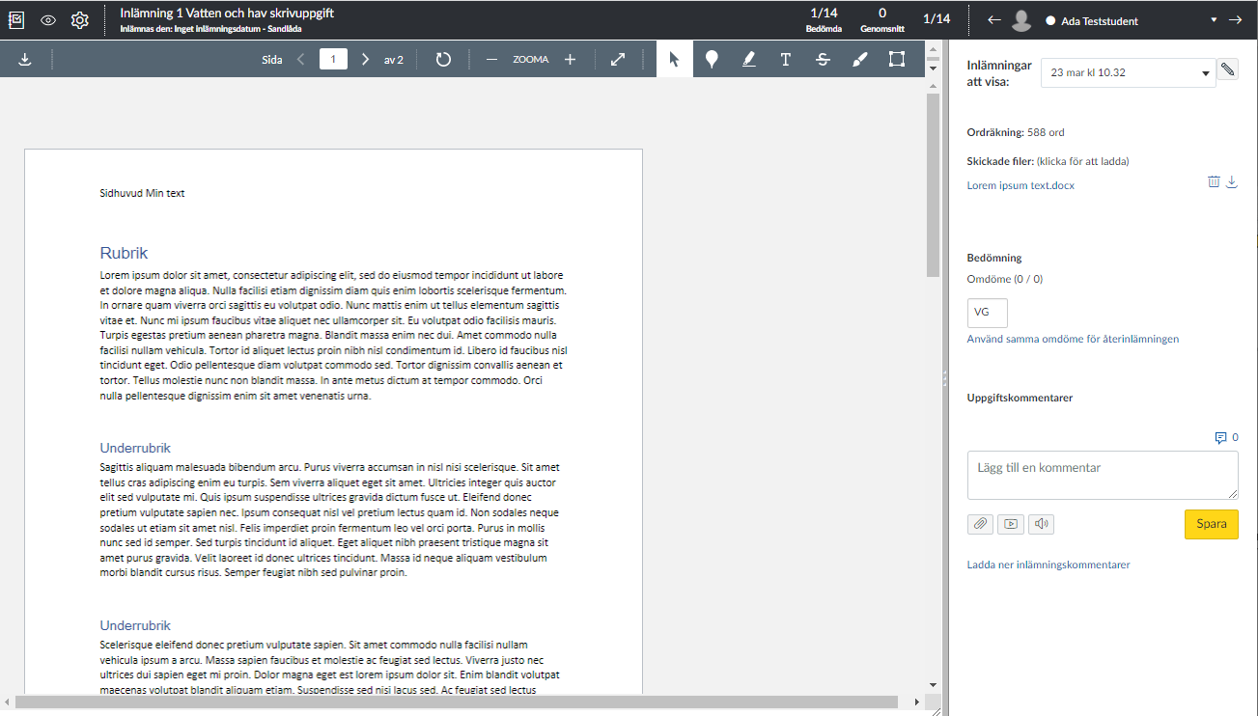
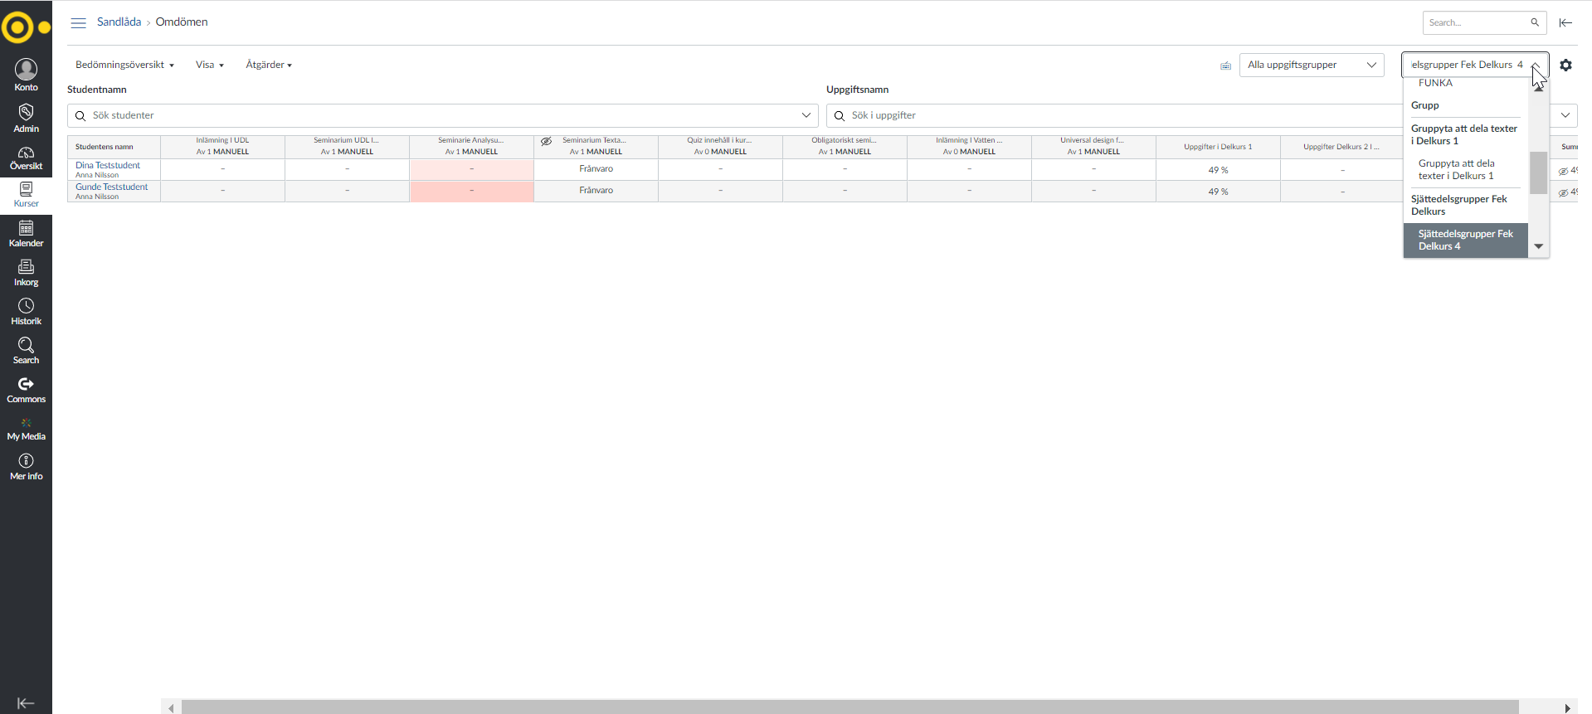
Feedback på en Uppgift
Så här ser det ut inne i Speedgradern när jag ska bedöma och ge kommentarer till en uppgift
Via fliken Omdömen når du alla uppgifter som är skapade i kursen samt för en vy över alla studenters inlämningsstatus. Via fliken omdömen når du också Speedgradern (alltså funktionen varmed du ger återkoppling, bedömning mm).
Det går också bra att klicka dig in i Speedgradern via själva uppgiften. Klicka bara på en uppgift och välj Speedgrader till höger.
Lägg in textfeedback, bedömning mm med stöd av den så kallade Speedgrader
Öppna Speedgrader (dvs där du ger återkoppling, lägger bedömning etc)
Undersök vilka funktioner du kan använda dig av
Se till att du har koll på hur du ger en bedömning, lägger in en skriftlig kommentar samt, skickar med en fil.
Fråga: Finns fler funktioner finns i Speedgrader som du skulle kunna ha användning av?
Sortera fram två grupper med studenter vars texter du ska bedöma
I övningen där du skapade grupper gjorde du en gruppuppsättning som du döpte till Fjärdelsgrupper Fek A. Du ska nu filtrera fram studenter och texter från en av de fyra grupperna och ge feedback enbart till studenterna som är med i den specifika gruppen.
Du kan välja att filtrera fram texterna för en av grupperna via fliken Omdömen.
Du kan också välja att filtrera fram gruppen via en av uppgifterna du skapat.
Se bilder på nästa sida på hur du gör när filtrerar via fliken Omdömen respektive direkt från en uppgift på nästa sida
Notera att:
För att enbart se de framfiltrerade studenternas texter i den så kallade Speedgradern måste du gå in i kursens inställningar och välja ett tillägg som heter Stor kurs (annars slår inte filtreringen i Speedgrader igenom och du ser alla studenter osorterat)
Gå till: > Inställningar > scrolla ned på sidan > hitta Stor kurs > klicka i Starta SpeedGrader filtrerad efter studentgrupp > Spara
Så här ser det ut inne i omdömesöversikten när har sorterat fram enbart de studenter som ingår i min handledningsgrupp och vars texter jag ska bedöma. Bilden visar var du klickar för att filtrera fram de studenter vars texter jag vill se.
Den här övningen ska simulera ett sammanhang där du ska bedöma texter som lämnats in från studenter i grupp 1 respektive grupp 3.
Sortera fram texterna i någon av de av de sjättedelsgrupper du skapade
Fråga: Vilka andra filter är intressanta, vad behöver du göra för att kunna använda dem?
Om du skapat grupper på ett strukturerat sätt märker du nu att det räcker att skapa upp en enda inlämningslåda, i vilken du med hjälp av filtreringsfunktionen kan se enbart de texter som gäller dig.
Såhär ser det ut inne i verktyget Speedgrader när jag lagt in en kort textkommentar

Slide 10
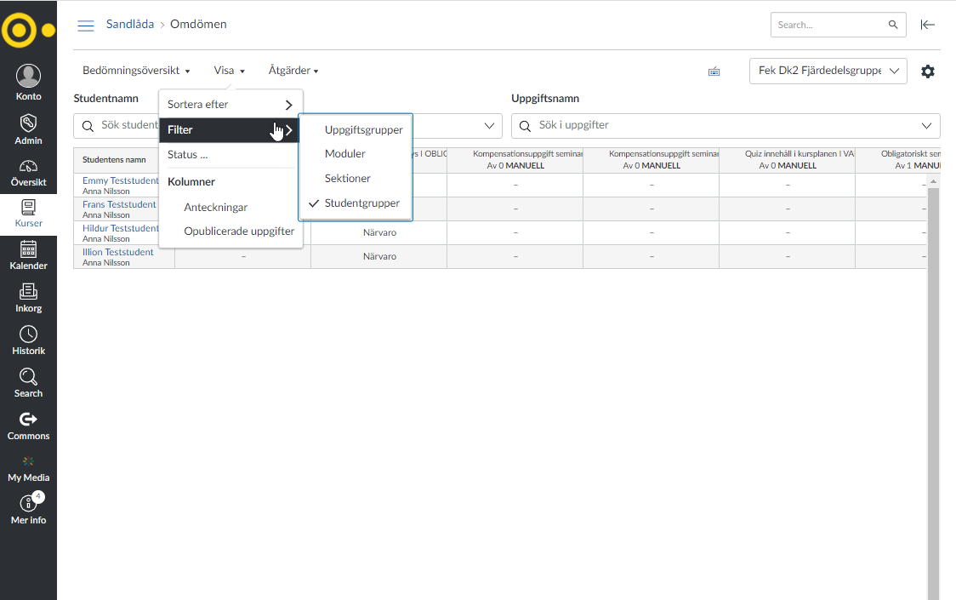
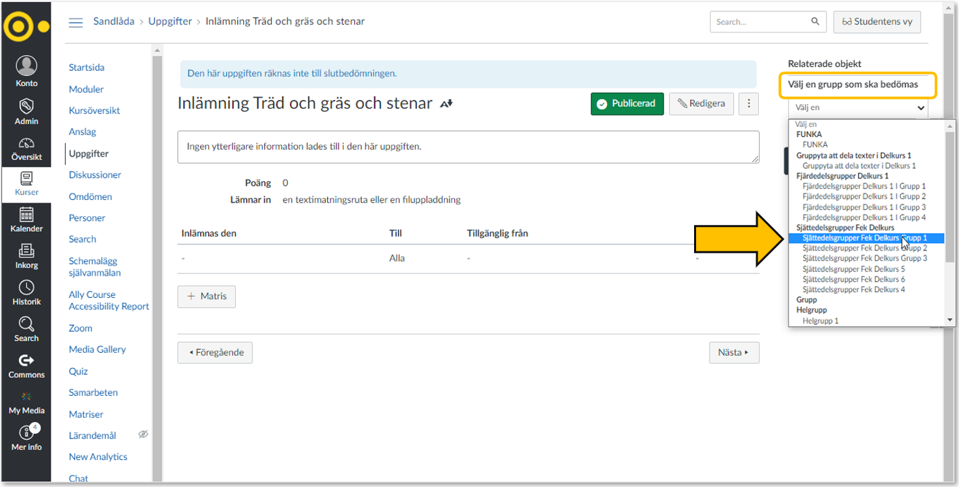
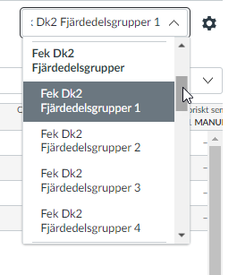
I exemplet nedan filtrerar jag fram ”mina” grupper via fliken Omdömen
I exemplet nedan filtrerar jag fram ”mina” grupper via n uppgift
Notera att:
För att enbart se de framfiltrerade studenternas texter i den så kallade Speedgradern måste du gå in i kursens inställningar och välja ett tillägg som heter Stor kurs (annars slår inte filtreringen i Speedgrader igenom och du ser alla studenter osorterat)
Gå till: > Inställningar > scrolla ned på sidan > hitta Stor kurs > klicka i Starta SpeedGrader filtrerad efter studentgrupp > Spara

Slide 11
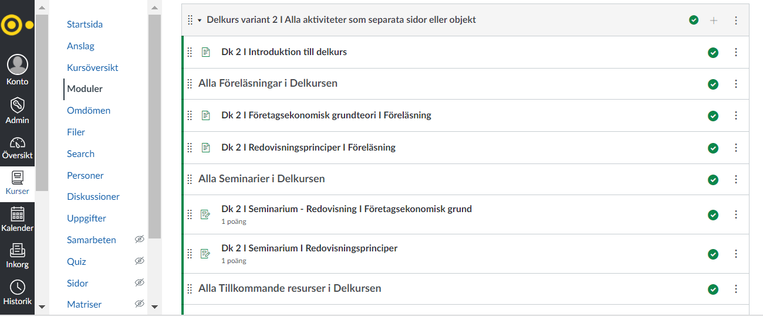
Extra övning för att skapa struktur i modulen
Om du vill skapa struktur inne i modulen kan du göra det med stöd av det som kallas för Textrubriker. En textrubrik skapar en avdelare inom modulen så att innehållet struktureras upp på ett snyggt sätt. Du kan förutom textrubriker även jobba med Indrag för olika innehåll i modulen, för att signalera olika typer av innehåll eller att olika resurser hör ihop.
Lägg till Textrubrik: klicka på plusset för modulen > välj Textrubrik > döp textrubriken > Spara
Gör indrag för innehåll du lagt till: klicka på de tre prickarna till höger om rubriken för det innehåll du lagt till
Välj > öka / minska indrag
Såhär ser det ut när jag skapat Textrubriker i en modul. Textrubrikerna har jag i det här exemplet lagt så att jag med dem separerar Föreläsningar i kursen från Seminarier. Textrubrikerna kan naturligtvis signalera vad du bäst tycker passar. Såsom veckor, moment, teman etcetera. Röda pilen visar var du klickar för att lägga till Textrubrik.
Såhär ser det ut när jag skapat Textrubriker för att dela upp innehållet i modulen utifrån en kronologisk ordning baserat på veckor. Röda pilen visar var du klickar för att lägga till Textrubrik.

Slide 12
Frågor eller sådant jag vill diskutera

